Slide 1
Уважаемые гости!
Мы рады приветствовать Вас на нашем мероприятии.
Предлагаем Вашему вниманию викторину
«Люби и знай свой город»

Slide 2
Отгадайте загадку
В болоте родился, три раза крестился, врагу не достался, героем остался!

Slide 3
Санкт-Петербург (1720 г.)
Петроград (1914 г.)
Ленинград (1924 г.)
Указом Президиума Верховного Совета РСФСР от 6 сентября1991 года городу возвращено его первоначальное наименование — Санкт-Петербург.

Slide 4
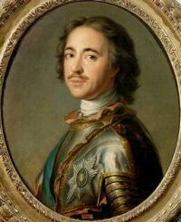
О ком идёт речь?
Жил давно в России царь, Очень мудрый государь. Он на троне не сидел, Делал за день по сто дел.
Одержал побед немало, Мореходом был бывалым; Он и плотник, и кузнец, Кто был царь тот удалец?

Slide 5
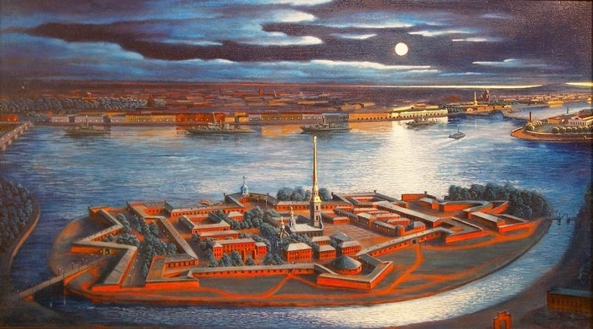
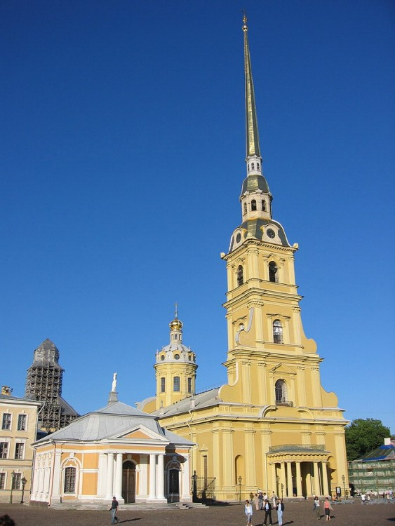
Дата основания Санкт-Петербурга 27 мая 1703 года
Заячий остров
Назван в честь
святых апостолов Петра и Павла

Slide 6
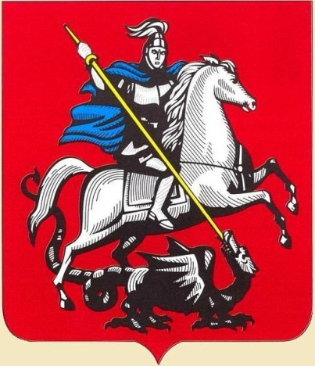
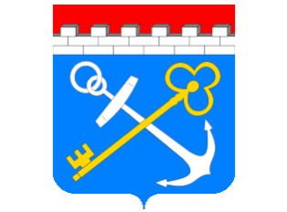
Найдите герб Санкт-Петербурга
1
3
2
4

Slide 7
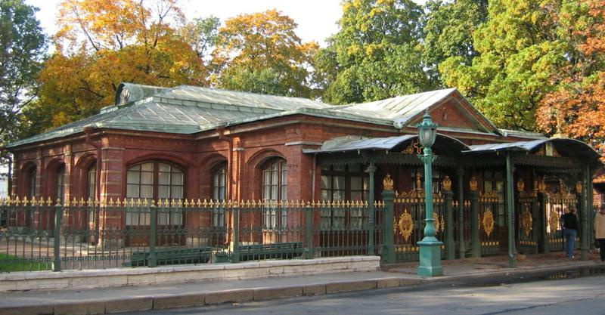
Найдите правильный ответ
Первая жилая постройка в городе:
Дом Строганова.
Усадьба Меншикова.
Домик Петра I.
Царский дворец.

Slide 8
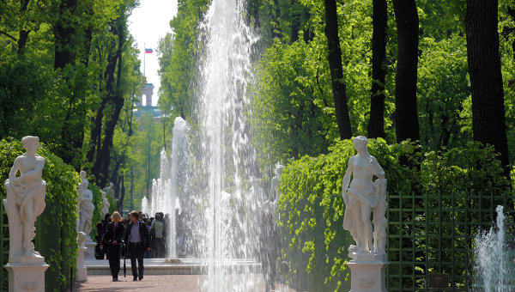
Найдите правильный ответ
Первый сад города:
Дворцовый.
Летний.
Александровский.
Зимний

Slide 9
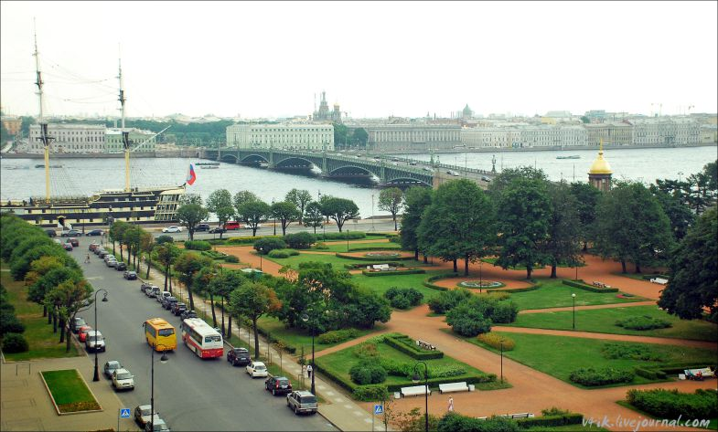
Найдите правильный ответ
Первая площадь города:
Дворцовая.
Троицкая.
Сенатская.
Александро-Невская

Slide 10
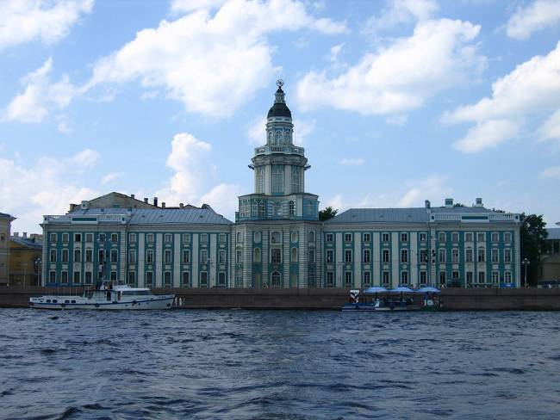
Найдите правильный ответ
Первый в России музей, основанный в Санкт-Петербурге:
Эрмитаж.
Кунсткамера.
Этнографический.
Ботанический

Slide 11
У подножия Ростральных колонн на Васильевском острове расположены 4 фигуры, которые, как принято считать, олицетворяют великие русские реки – вспомните названия этих рек

Slide 12
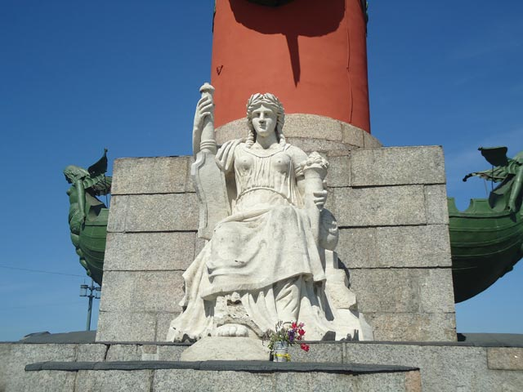
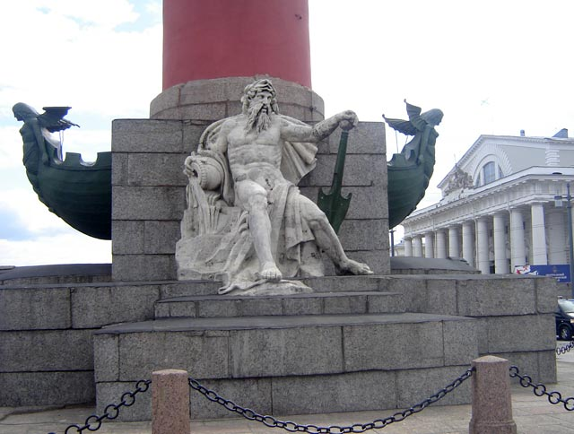
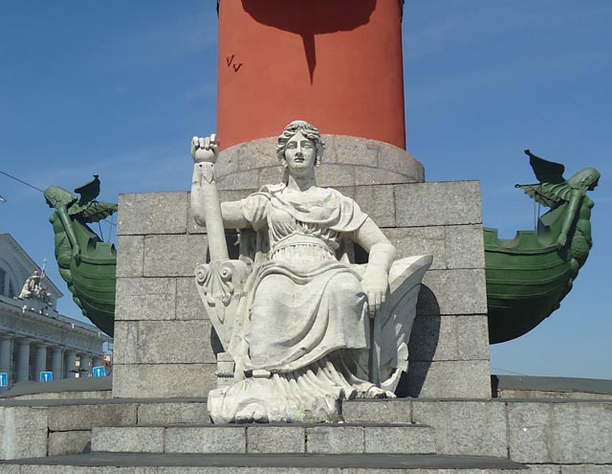
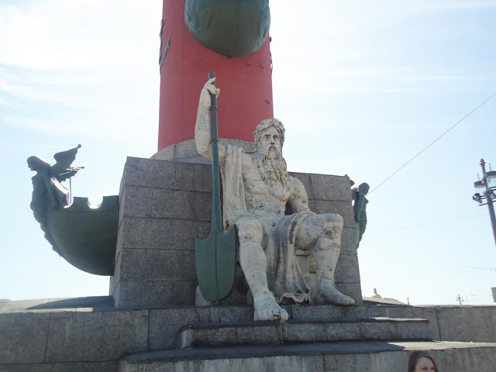
Волга
Днепр
Волхов
Нева

Slide 13
Город на островах
Назовите самый большой остров?
Васильевский
Назовите остров на котором находиться зоопарк?
Петроградский
На каком острове находится Ботанический сад?
На Аптекарском

Slide 14
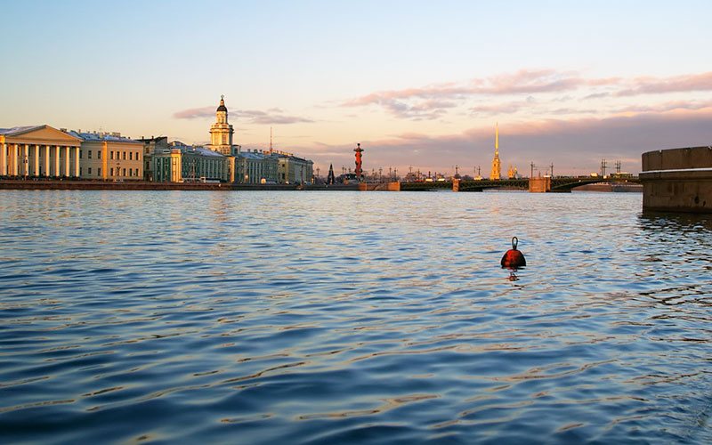
По рекам и каналам
Средь петербургских берегов В гранит она зажата, Меж разводных течёт мостов. Что за река, ребята?

Slide 15
Много лет тому назад Появился Летний сад. Люди знатные хотели, Чтоб фонтаны в нем звенели.
Где же взять для них воды? Кто спасет нас от беды?
Протекает недалеко Не велика, не мала, Той воды не пожалела Речка добрая, дала.
- Мне воды совсем не жалко,- Говорит река…
Фонтанка

Slide 16
Среди культурных чистых жителей Грязнулю видеть не хотите ли? Он с грязной рожицей гуляет И прохожих всех пугает. Не жалей воды, умой-ка Ты грязнулю, речка …
Мойка

Slide 17
Текла в Петербурге Кривуша-река,
Была по началу крива и мелка:
Прорыли поглубже, спрямили - и стала
Кривуша красивым и строгим каналом…
Канал Грибоедова

Slide 18
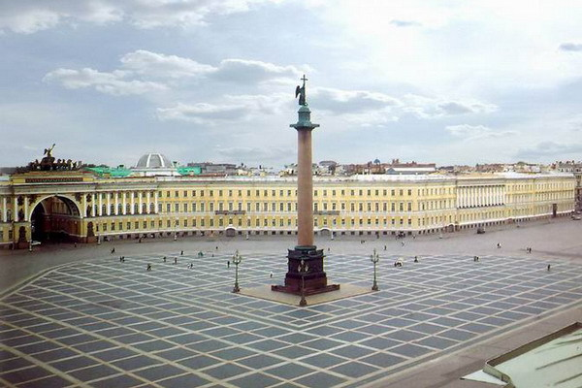
Хоровод достопримечательностей
Площадь эта главная, Площадь эта славная. Побывать на ней все рады: Тут проводятся парады, Проходят демонстранты, Играют оркестранты. Бывают здесь гуляния, На лошадях катания. Хоть она и старая, Но выглядит, как новая, Площадь наша главная По имени

Slide 19
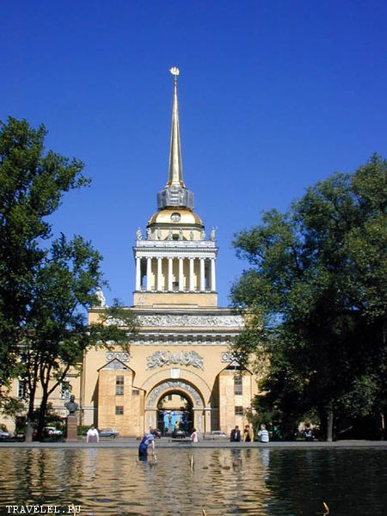
В начале Невского стоит Прекрасно здание на вид. Колонны, статуи и шпиль, И только в вышине Горит кораблик золотой Весь в солнечном огне.

Slide 20
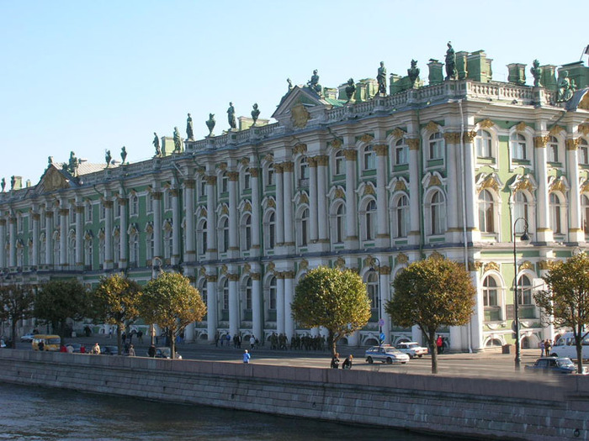
Зимний дворец у Невы, посмотри! Жили когда-то в нём наши цари. Ну а сейчас в нём огромный музей, Города гордость и Родины всей.

Slide 21
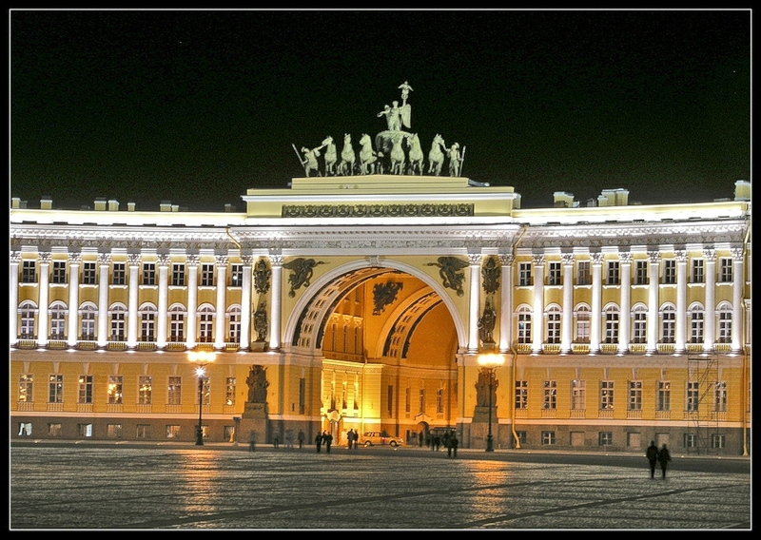
Свернём на Большую Морскую. Арку увидим. Скажите какую? Арки у нас есть любого масштаба, Но главная – в здании...

Slide 22
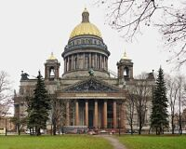
Собору огромному равного нет. Его возводили почти сорок лет! Какой многотрудной должна быть работа, Чтоб стали вокруг сто двенадцать колонн И купол в лучах засверкал золотой! Но кто ж архитектор? Известен вам он. Построил в столице собор-великан Зодчий великий Огюст Монферан.

Slide 23
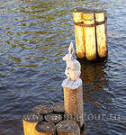
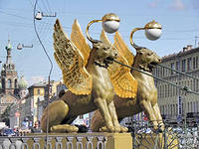
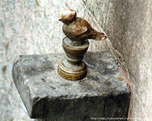
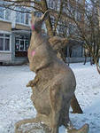
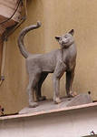
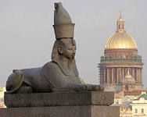
Сказочный Санкт-Петербург
Назовите животное на иллюстрации

Slide 24
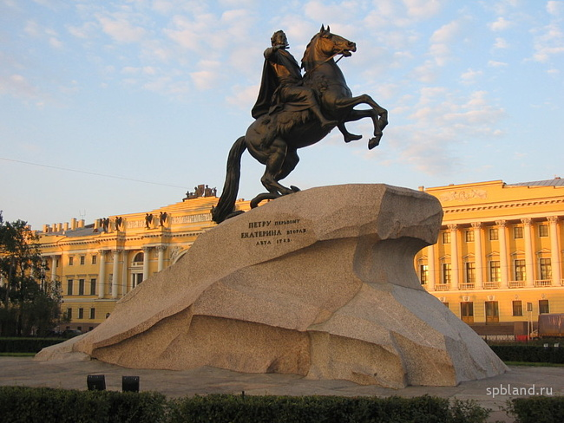
Узнай по фотографии

Slide 25
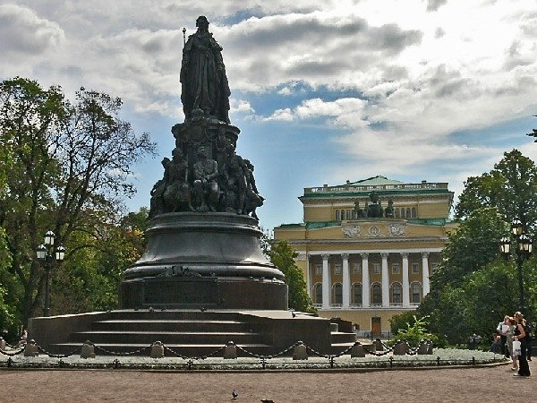

Slide 26
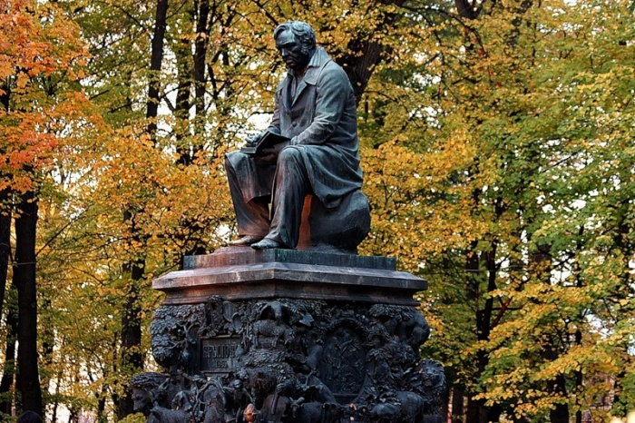

Slide 27
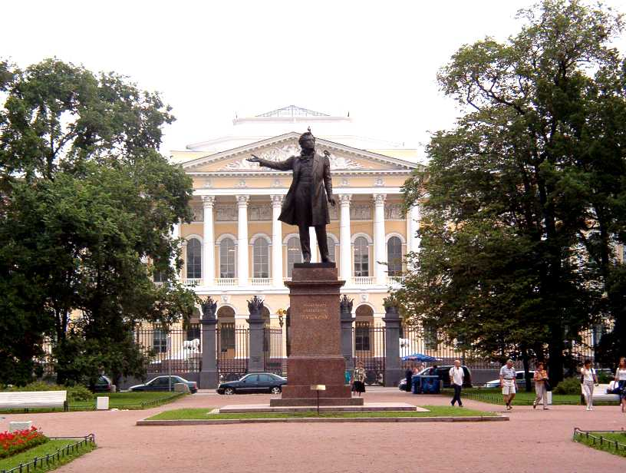

Slide 28
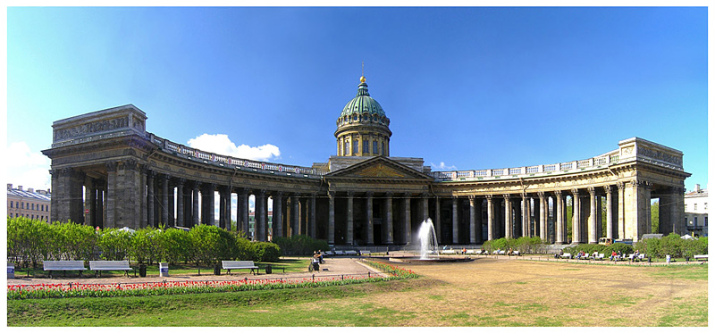

Slide 29
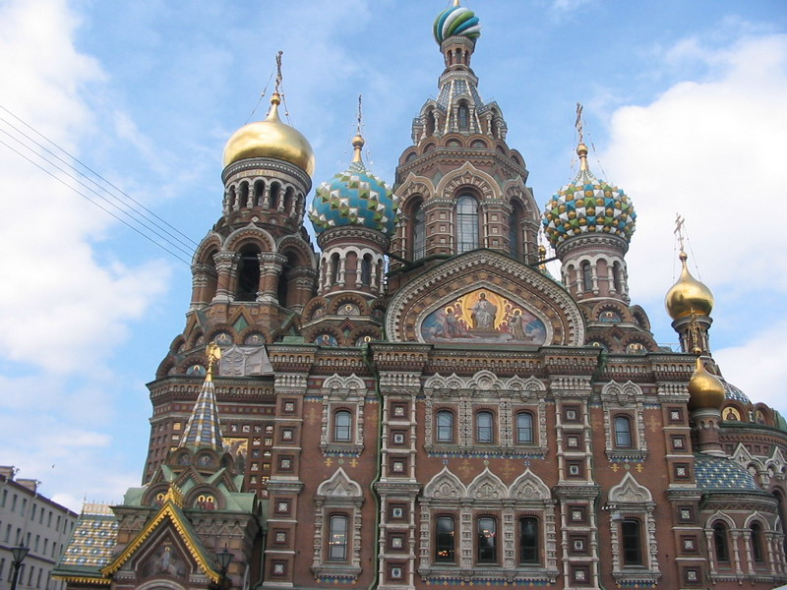

Slide 30
Красуйся, град Петров, и стой Неколебимо как Россия…

